Slide 1
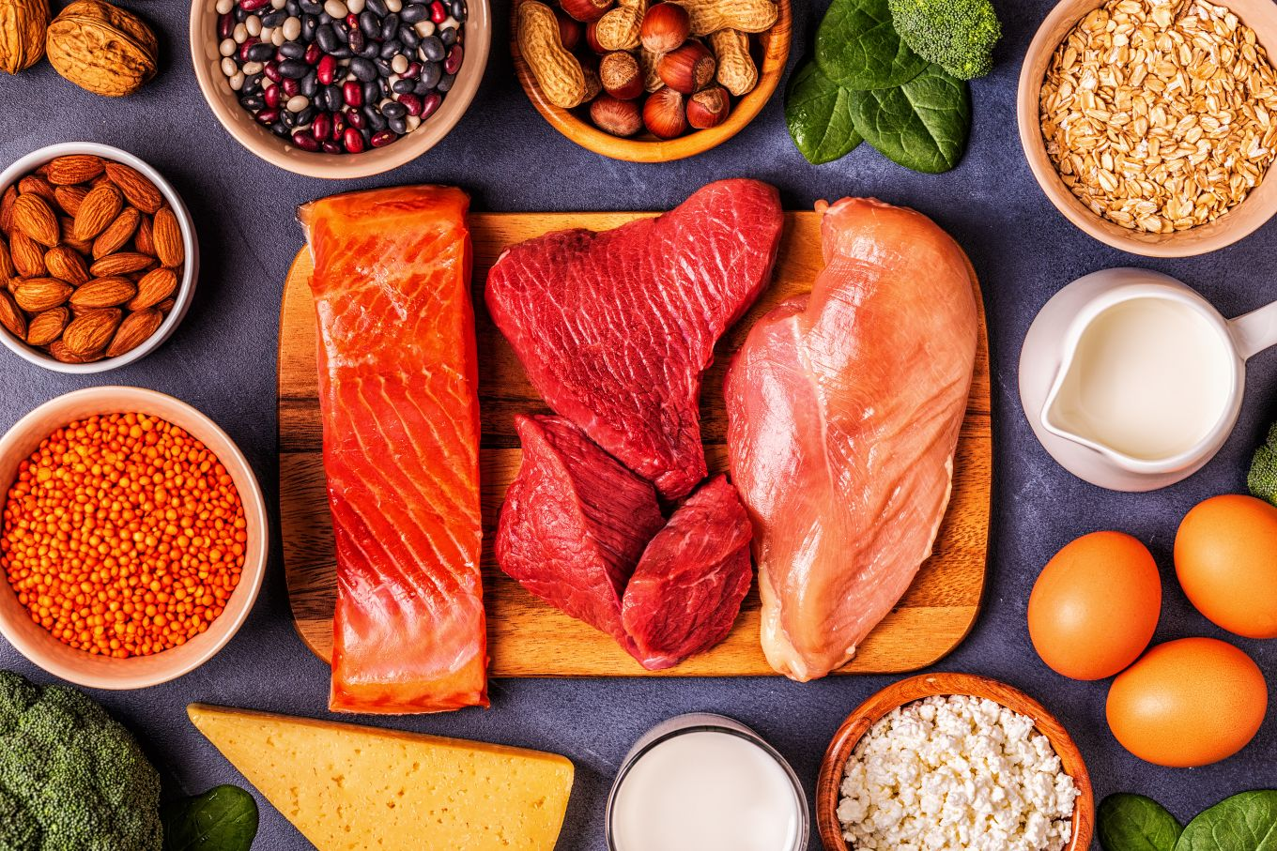
BIOLOGIYA
9-sinf
Mavzu:
Oqsil tarkibi. Oqsil tuzilishi.

Slide 2
Dars rejasi
1
Oqsillarning tarkibiy qismi
Bugungi darsimizda
2
Oqsillarning tuzilishi

Slide 3
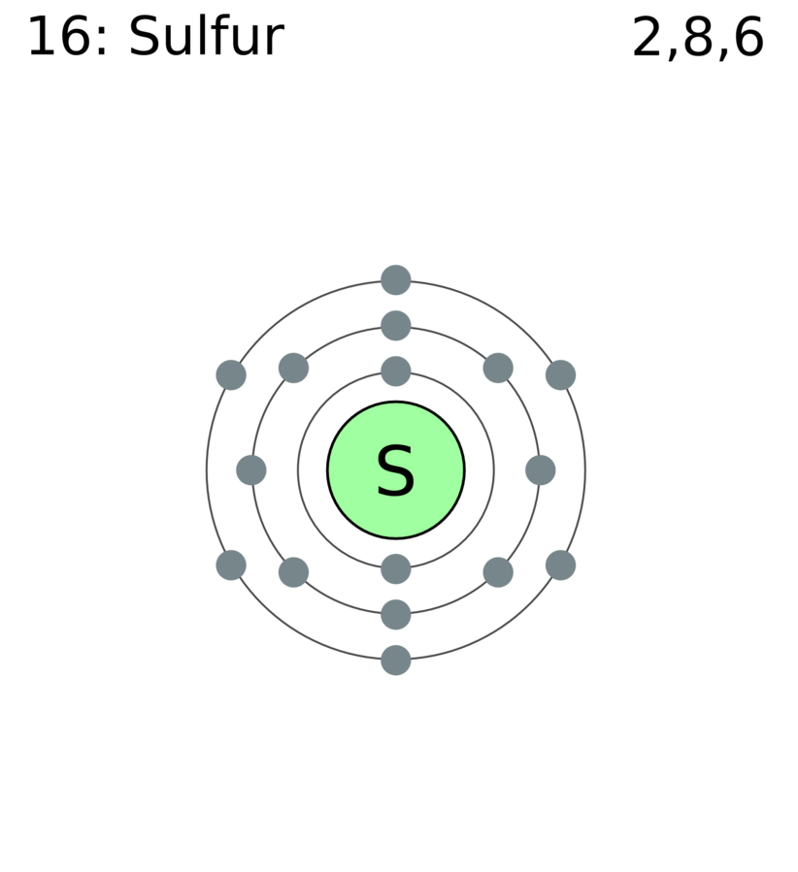
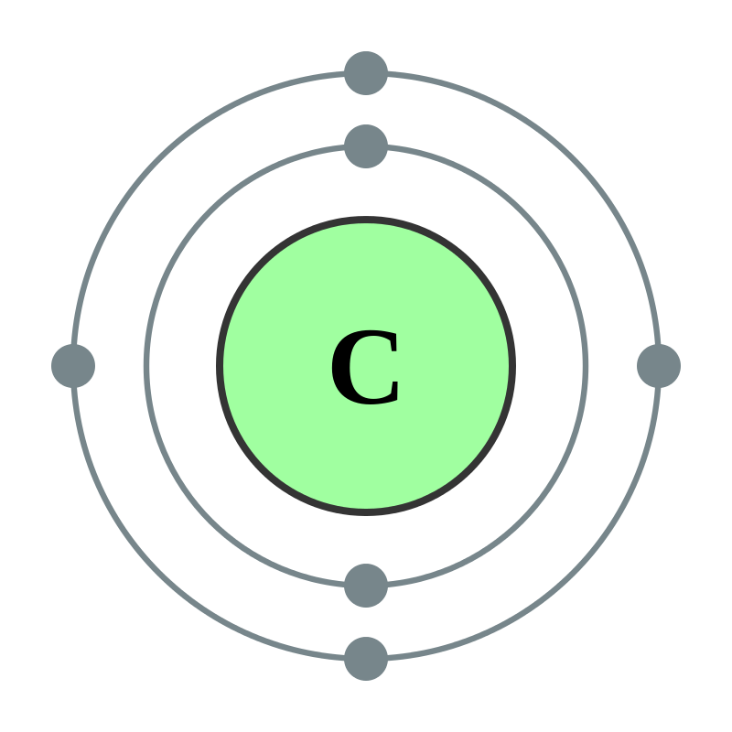
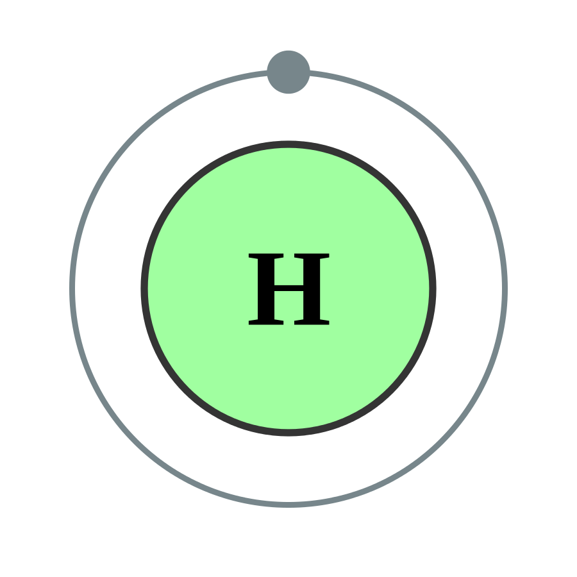
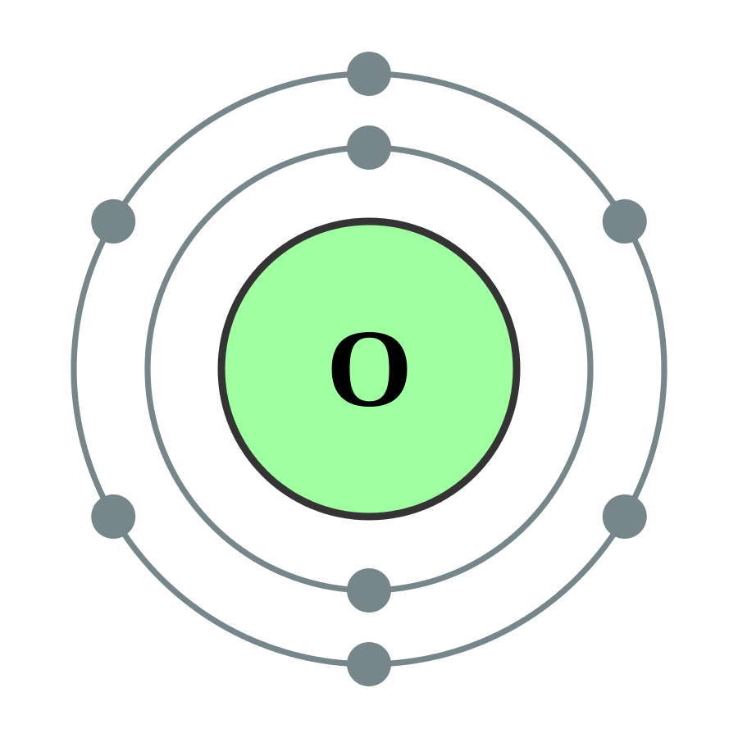
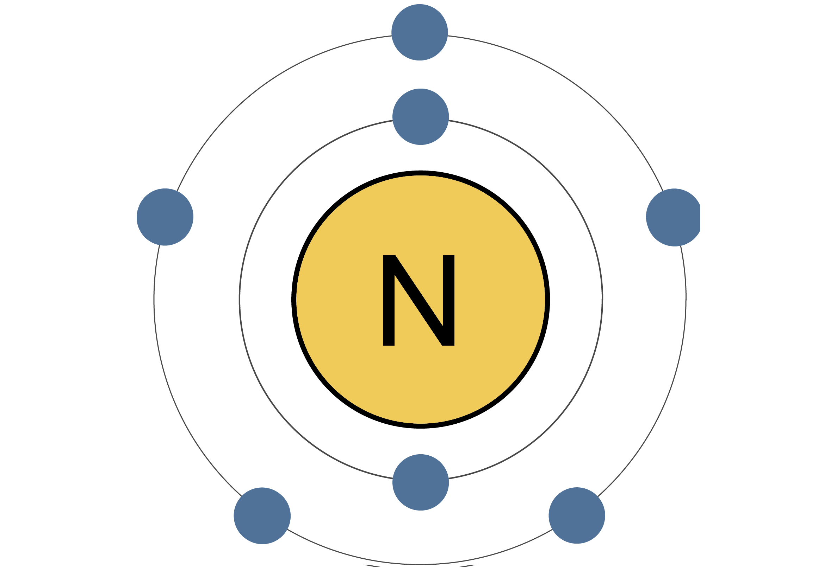
O‘tilgan mavzuni mustahkamlash
Oqsillarning elementar tarkibi
50–54 %
21–23 %
16 %
6,5–7,3 %
0,5 %

Slide 4
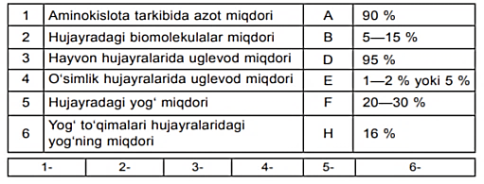
O‘tilgan mavzuni mustahkamlash
H
F
E
D
B
A

Slide 5
O‘tilgan mavzuni mustahkamlash
Savol
Agar oqsil molekulasi tarkibida 250 ta aminokislota bo‘lsa, bu oqsil molekulasida nechta peptid bog‘i bo‘ladi?
Javob:
249 ta peptid bog‘i bo‘ladi

Slide 6
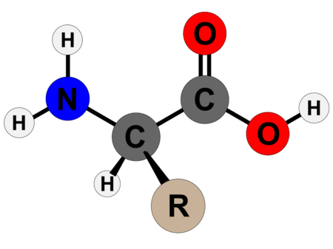
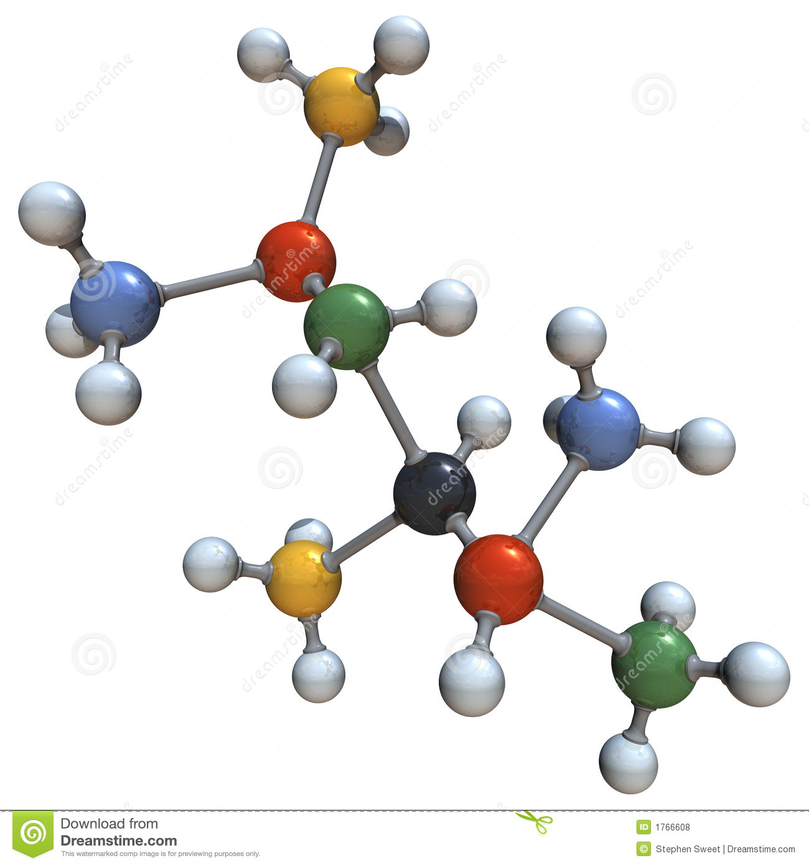
Oqsil tarkibi
Har bir tirik organizmda ko‘plab turli-tuman oqsillar bo‘ladi. Shu bilan birga har bir turda faqat uning o‘ziga xos, alohida oqsillar bo‘ladi. Har xil hayvon turlarida bir xil vazifani bajaradigan oqsillarning o‘zi ham bir-biridan farq qiladi.

Slide 7
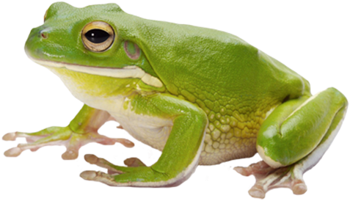
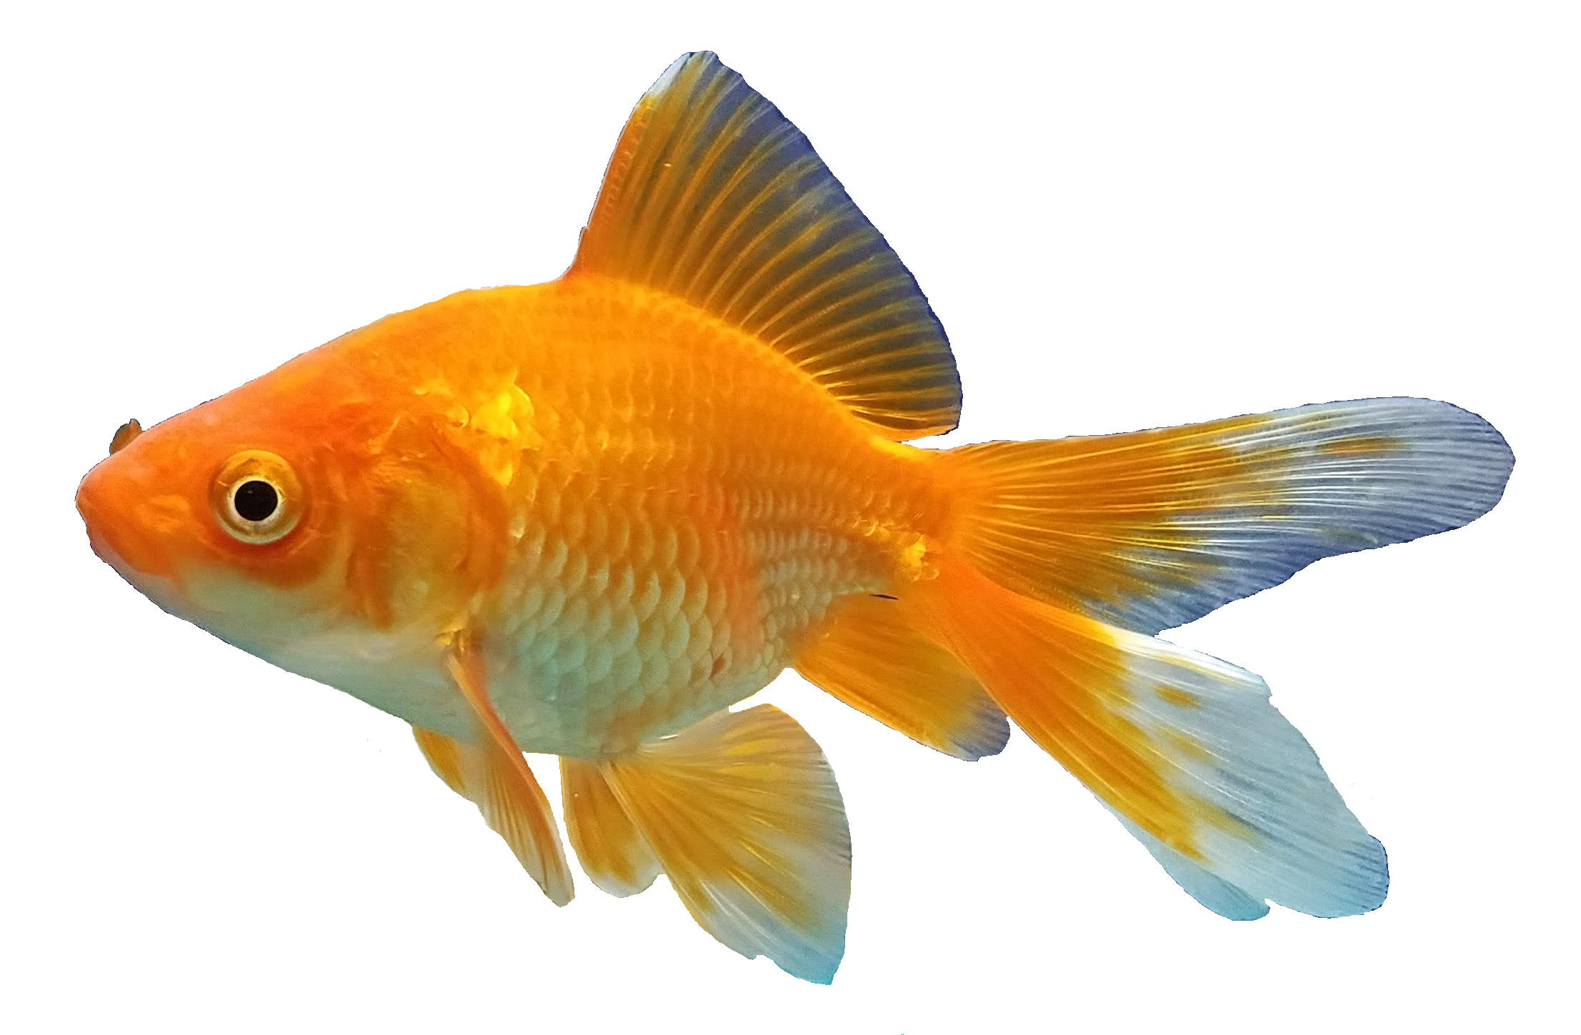
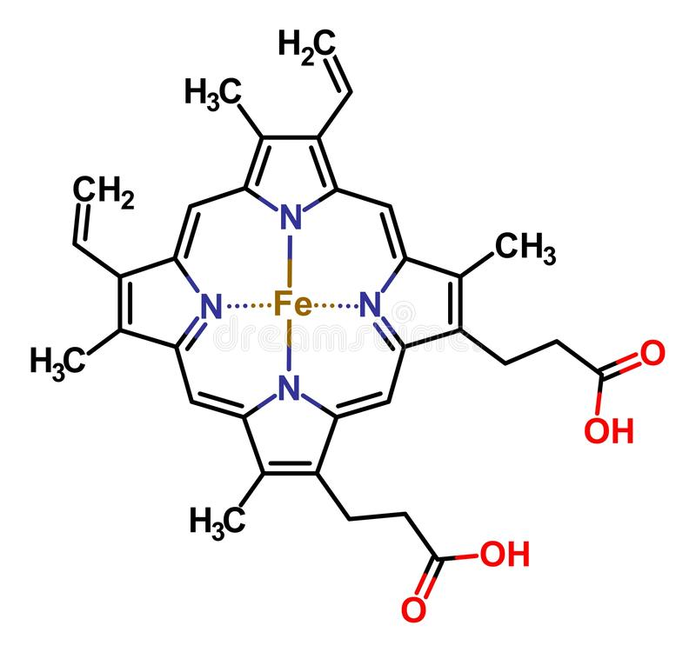
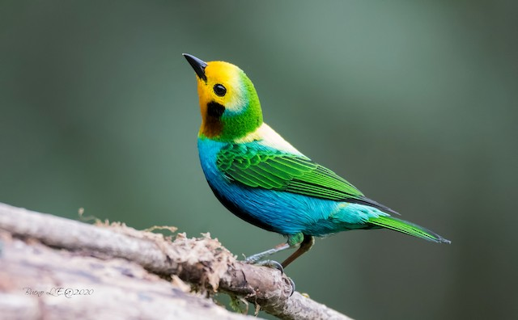
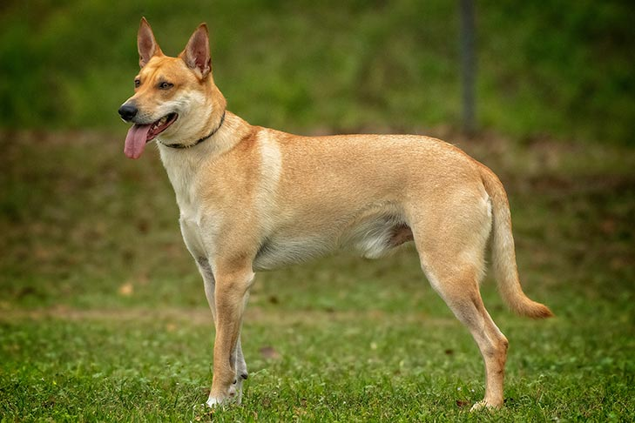
Oqsil tarkibi
GEMOGLOBIN

Slide 8
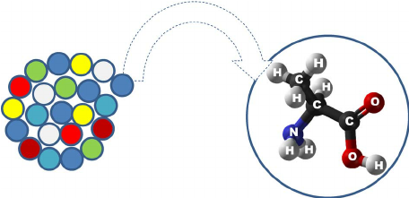
Oqsil tarkibi
Oqsillarning nihoyat darajada xilma-xil bo‘la olishini izohlab berish uchun oqsillardagi aminokislotalarning tarkibi, aminokislota halqalarining soni, polipeptid zanjirida navbatlanib borish tartibi jihatidan bir-biridan farq qilishini hisobga olish kerak.

Slide 9
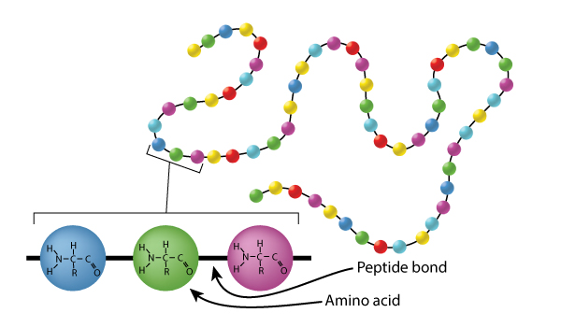
Oqsil tuzilishi
Bitta aminokislotaning kattaligi 0,35–0,37 nm ga tengligini hisobga oladigan bo‘lsak, bir necha yuz aminokislota qoldig‘idan tarkib topgan oqsil makromolekulasi uzunligi bir necha o‘nlab nanometrlarga borishi mumkin edi. Lekin oqsil molekulalarining o‘lchamlari ancha kichik.
Peptid bog’i
Aminokislota

Slide 10
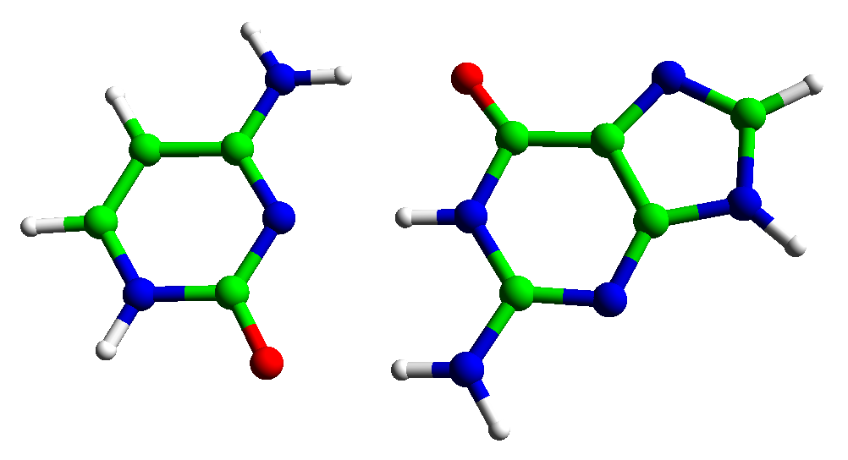
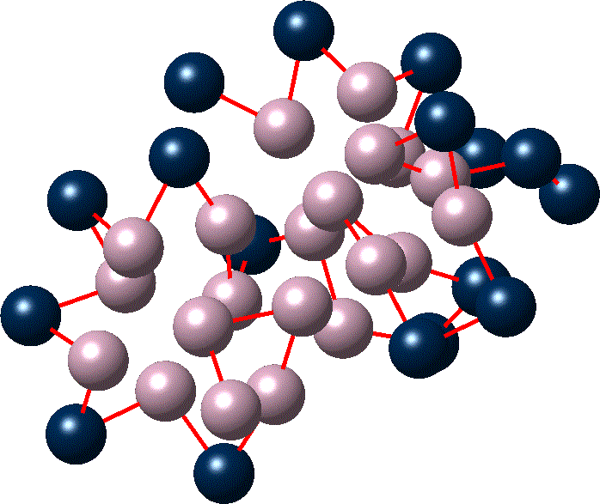
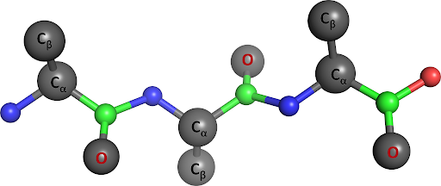
Oqsil tuzilishi
Aminokislotalardan ba’zilarining diametri 5-7 nm keladigan sharchalar ko‘rinishida bo‘ladi. Oqsil polipeptid zanjiri ma’lum bir qonuniyat asosida buralgan, ma’lum bir ko‘rinishda to‘plangan.

Slide 11
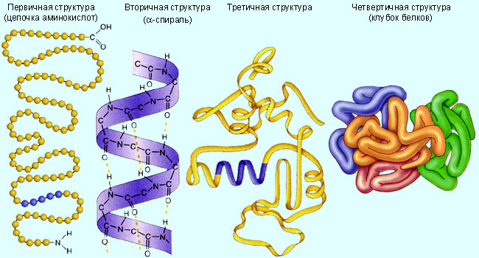
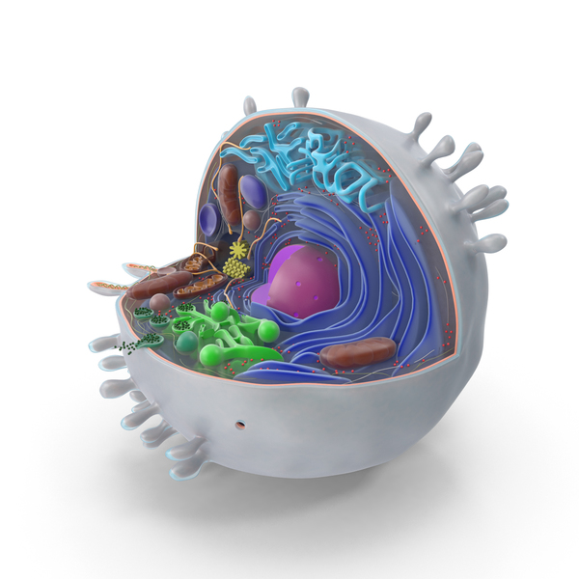
Oqsil tuzilishi
Oqsil molekulasining tuzilishini
Birlamchi
Ikkilamchi
Uchlamchi
To‘rtlamchi

Slide 12
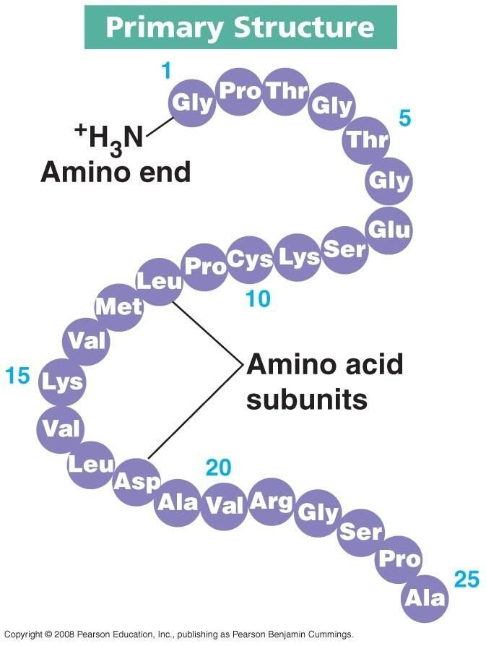
Oqsil tuzilishi
Oqsillarning eng oddiysi polipeptid zanjiri, ya’ni peptid bog‘lar bilan o‘zaro bog‘langan aminokislotalar zanjiridan iboratdir. Bu tuzilish oqsilning birlamchi tuzilishi deb ataladi. Birlamchi tuzilishda aminokislotalar o‘zaro peptid bog‘i orqali birikkan bo‘ladi.
Aminoguruh
Aminokislotalar

Slide 13
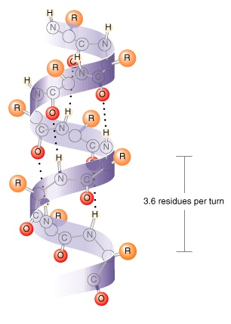
Oqsil tuzilishi
Polipeptid zanjiri ko‘pincha to‘liq va qisman spiral bo‘lib buraladi. Bu oqsilning ikkilamchi tuzilishidir. Bunda aminokislota radikallari spiral tashqarisida qoladi. Spiral o‘ramlari zich bo‘lib joylashadi. Bir marta buralgan spiralda turgan NH-guruhlari bilan qo‘shni o‘ramdagi CO-guruhi o‘rtasida vodorod bog‘lari hosil bo‘ladi.

Slide 14
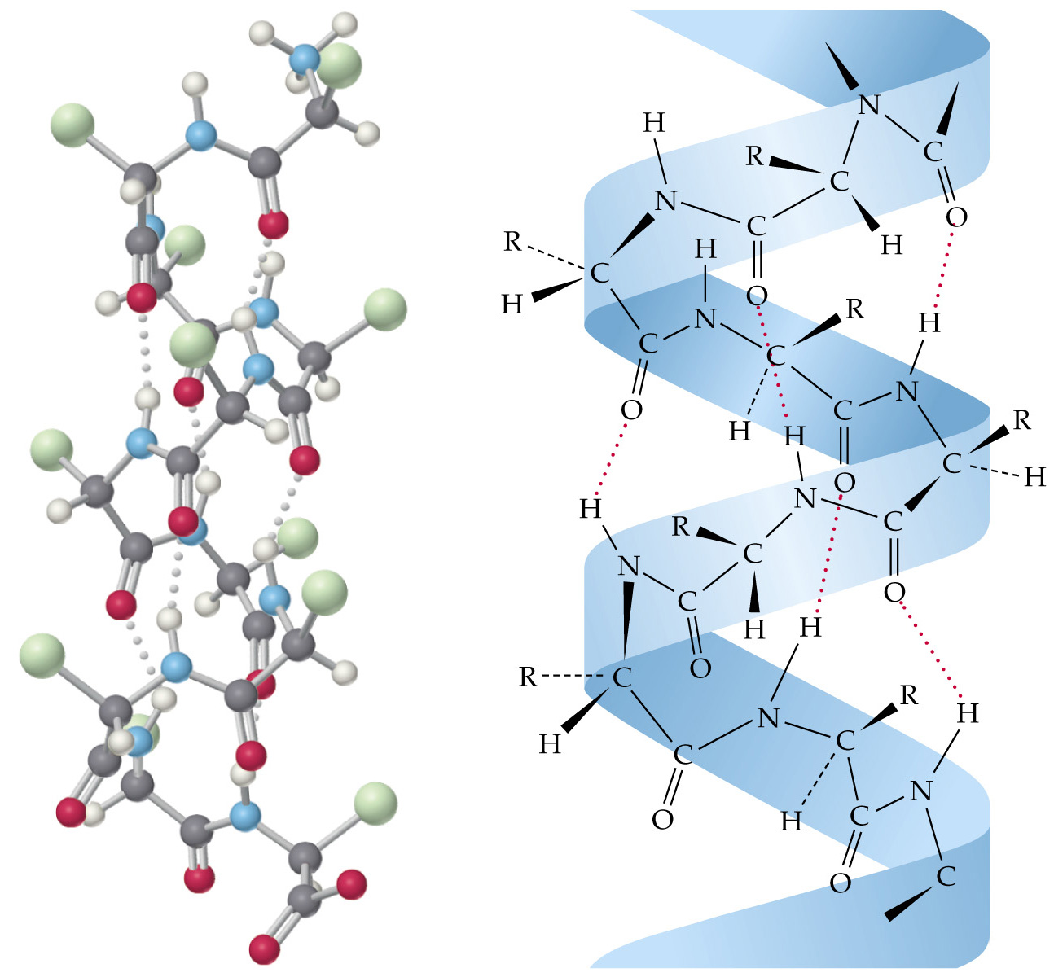
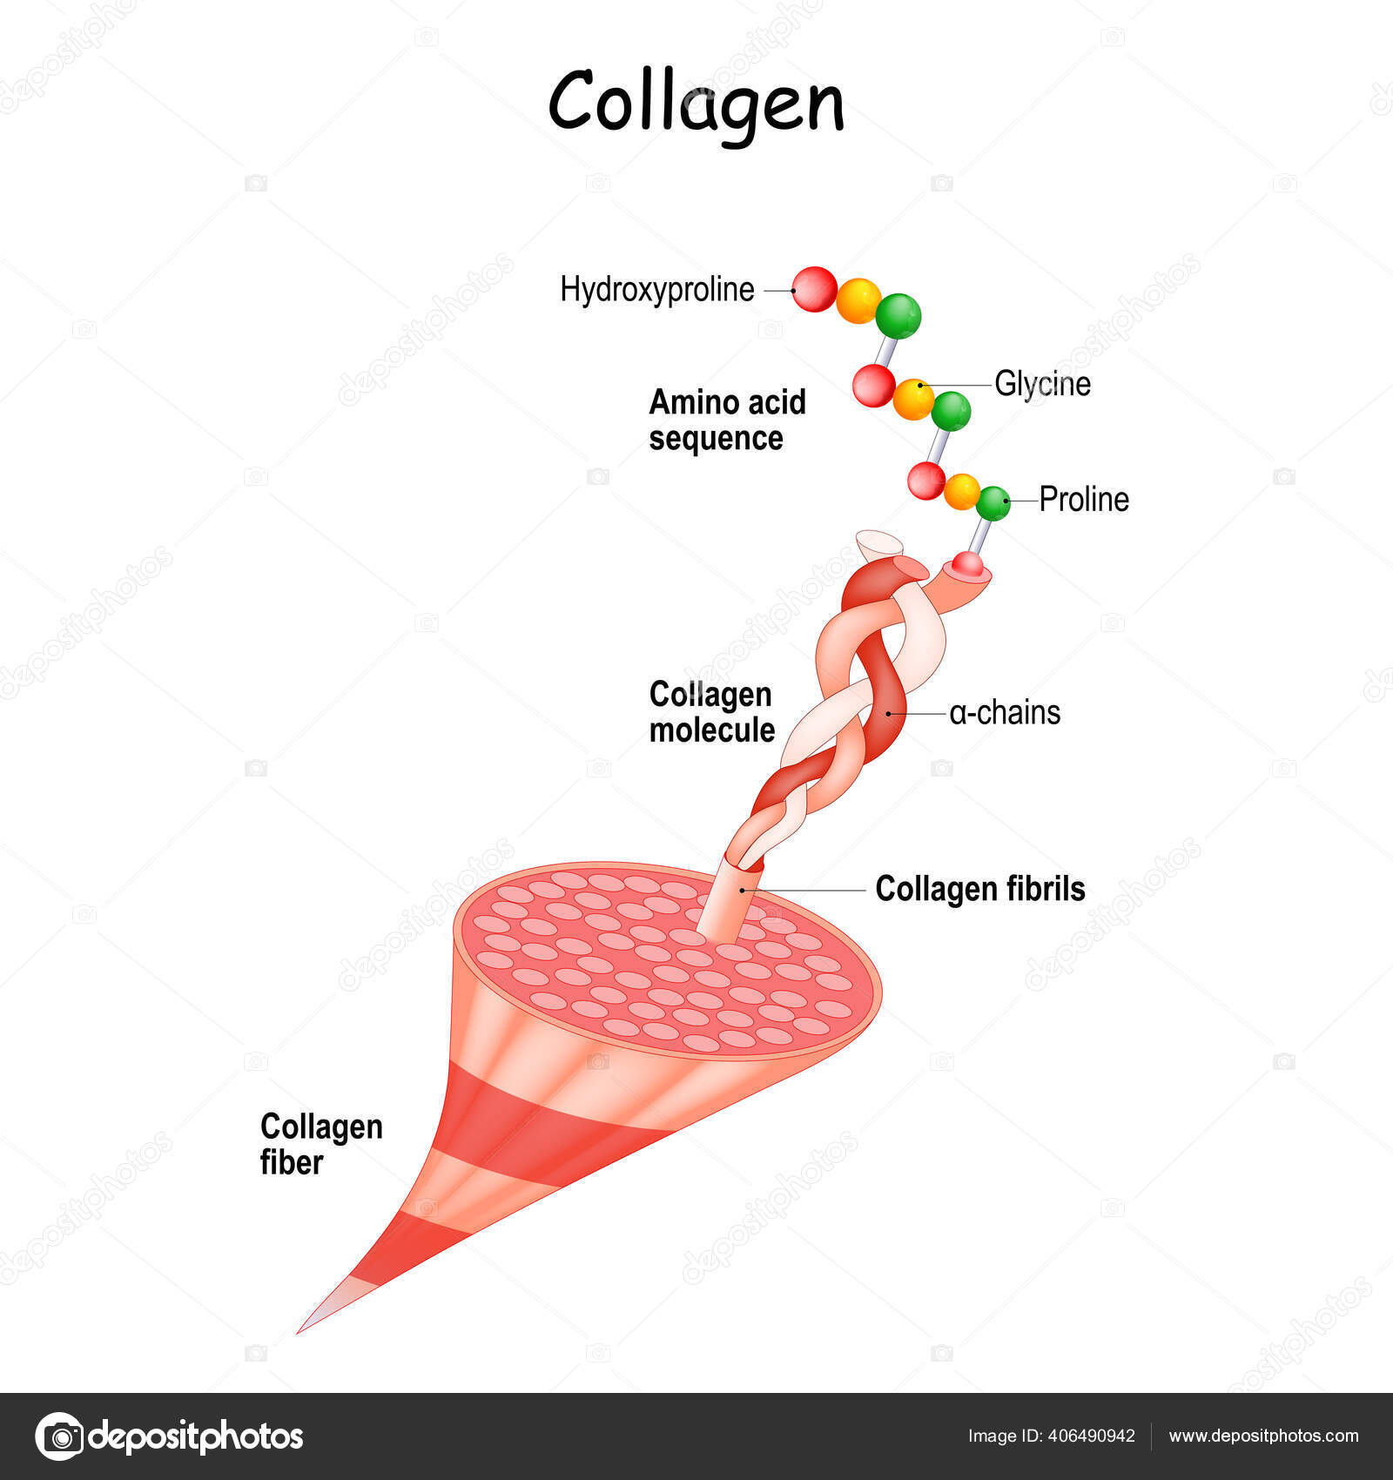
Oqsil tuzilishi
Vodorod bog‘lari kovalent bog‘larga qaraganda ancha bo‘sh, lekin ular juda ko‘p takrorlanadi, shu sababli mustahkam bog‘ hosil qiladi. Ikkilamchi tuzilishli oqsillarga keratin, kollagen misol bo‘la oladi.
Glitsin
Prolin
zanjir
Kollagen tollalari

Slide 15
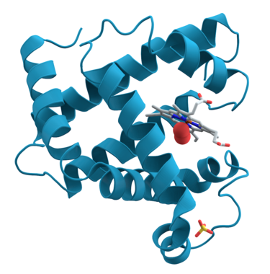
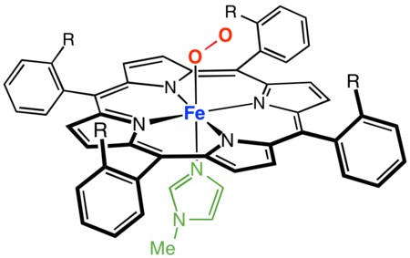
Oqsil tuzilishi
Polipeptid spirali yana taxlanib boradi. Aminokislota radikallari orasida vujudga keladigan gidrofob bog‘lar uchlamchi tuzilishni saqlab turadi. Uchlamchi tuzilishli oqsilga mushak oqsili — mioglobin misoldir.

Slide 16
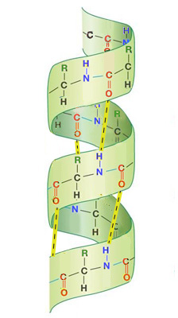
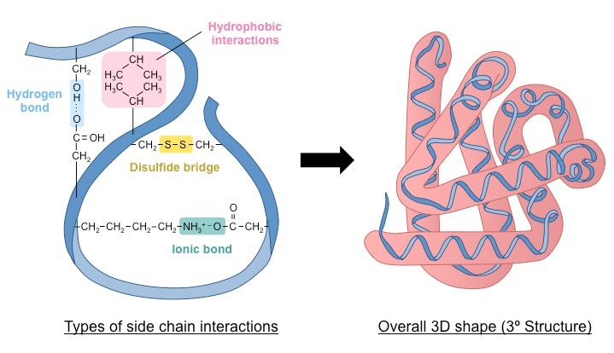
Oqsil tuzilishi
Ikkilamchi va uchlamchi tuzilishlar hosil bo‘lishida vodorod, ionli, disulfid, gidrofob bog‘lar muhim rol o‘ynaydi.
Gidrofob bog’
Vodorod bog’
Disulfid bog’
Ion bog’

Slide 17
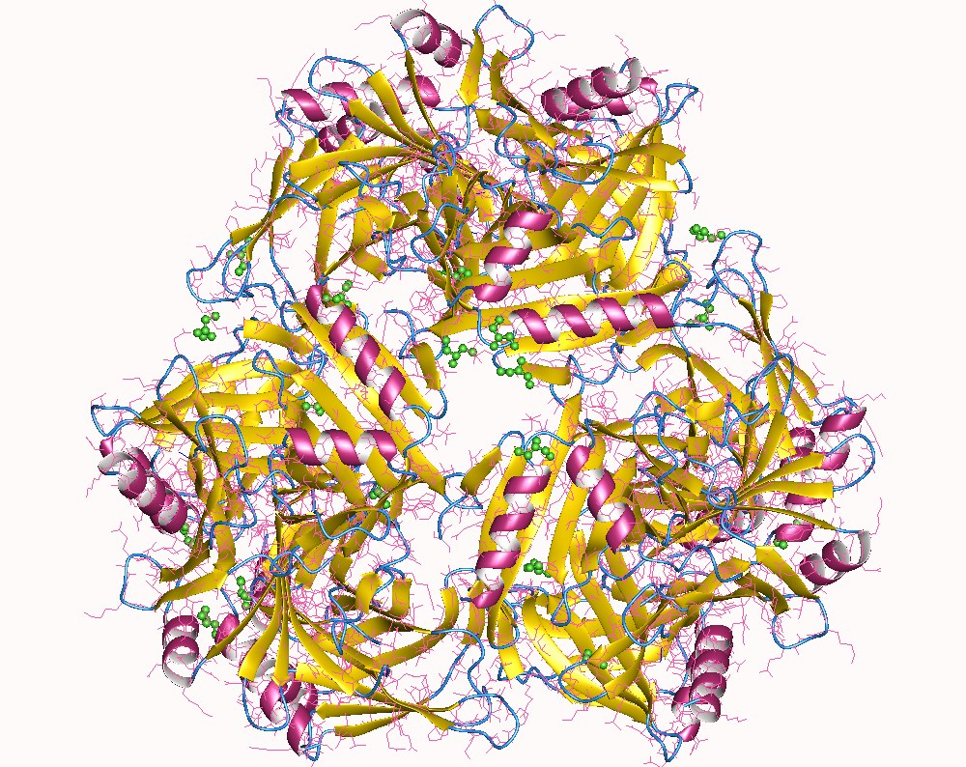
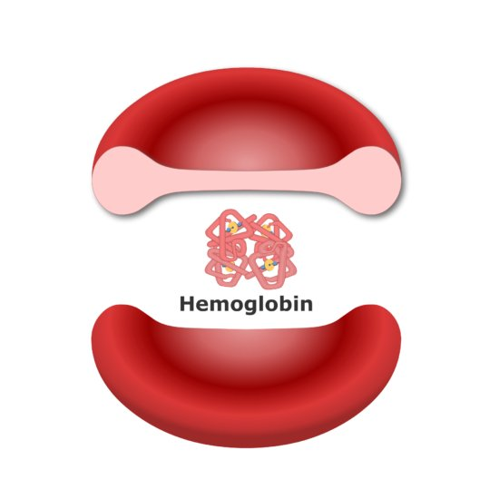
Oqsil tuzilishi
Oqsilning to‘rtlamchi tuzilishi - bir necha polipeptid zanjiridan tuzilgan murakkab oqsillarda kuzatiladi. Bu zanjirlar gidrofob, ionli, vodorod bog‘lar orqali birikkan. Muhit sharoitiga qarab bu bo‘laklar qo‘shilib (assotsatsiya) yoki ajralishib (dissotsatsiya) turadi. Bunga gemoglobin misol bo‘ladi
Gemoglobin

Slide 18
Mavzuni mustahkamlash
Savol
2
Oqsil tuzilishlarining qanday xillari ajratiladi?
Javob
Birlamchi tuzilishi
Ikkilamchi tuzilishi
Uchlamchi tuzilishi
To‘rtlamchi tuzilishi

Slide 19
Mavzuni mustahkamlash
Ha yoki Yo‘q
Bitta aminokislotaning kattaligi 0,35–0,37 nm ga teng -
2
Ha
Mioglobin oqsili ikkilamchi strukturaga misol bo‘ladi -
Yo‘q
Vodorod bog‘lari kovalent bog‘lariga qaraganda ancha kuchsiz-
Ha
Gemoglobin oqsili uchlamchi strukturaga misol bo‘ladi -
Yo‘q
Oqsillar ikkilamchi strukturasi spiral ko‘rinishida bo‘ladi -
Ha
Aminokislotalar peptid bog‘lari hosil qilib birikadi -
Ha

Slide 20
Mavzuni mustahkamlash
Savol
Quyidagi A va B rasmlarda oqsillarning qanday tuzilishiga misollar keltirilgan?
2
A.
Uchlamchi
B.
To‘rtlamchi

Slide 21
Mustaqil bajarish uchun topshiriqlar
25 - §. Mavzuni o‘qing.
Mavzu yakunidagi savollarga javob yozing.
Oqsillarning tuzilishi va tarkibi haqida qo‘shimcha ma’lumotlar to‘plang.

